Slide 1

QQ：263900239

Slide 2
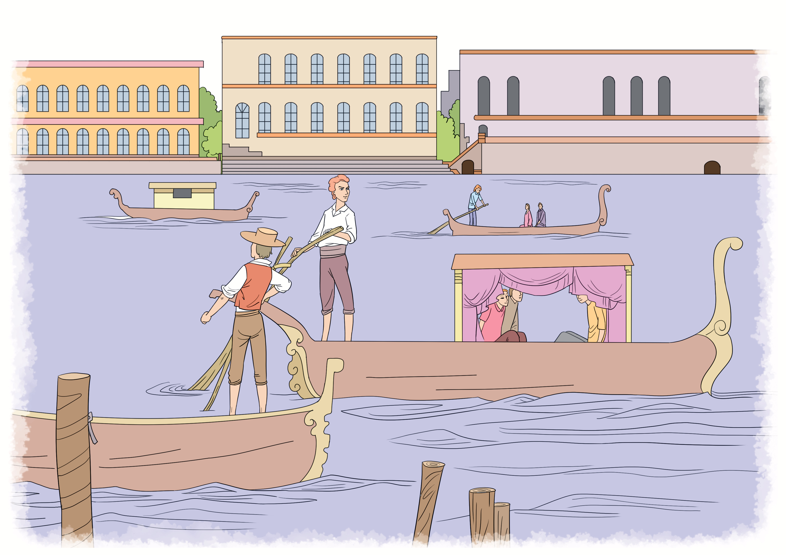

语文 五年级 下册
威尼斯的小艇
18
第一课时
第二课时

Slide 3
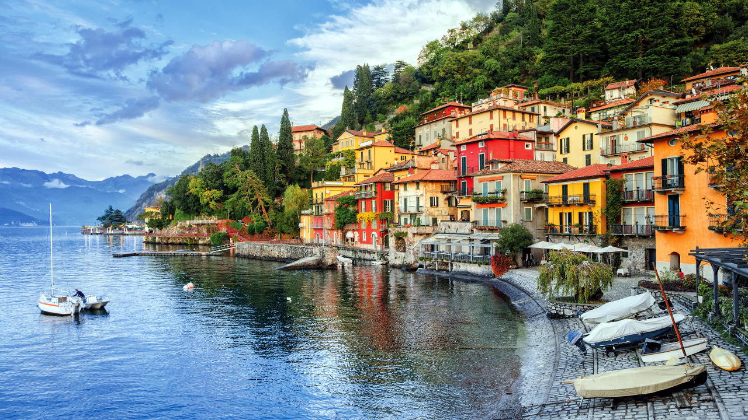
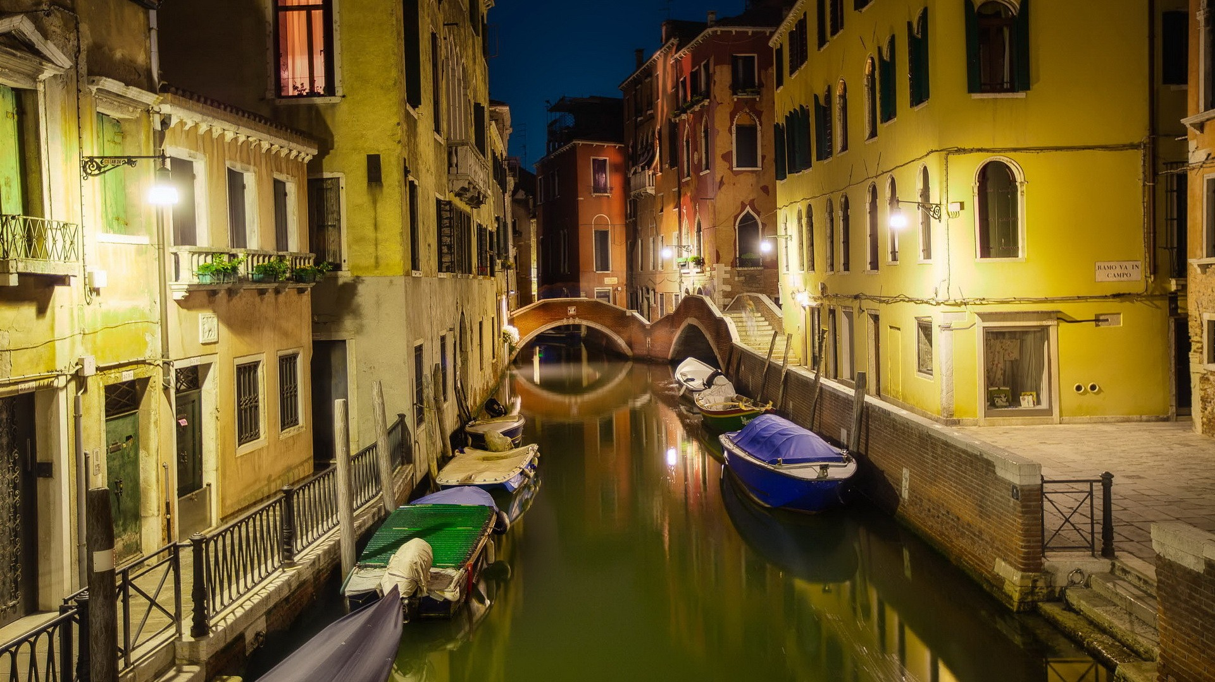
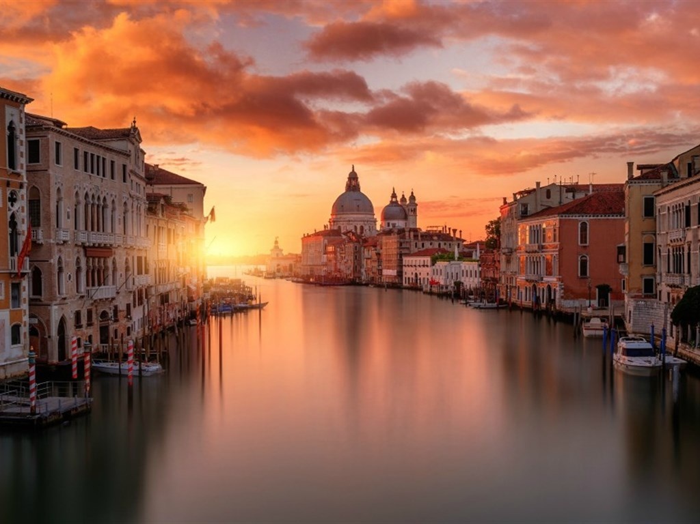
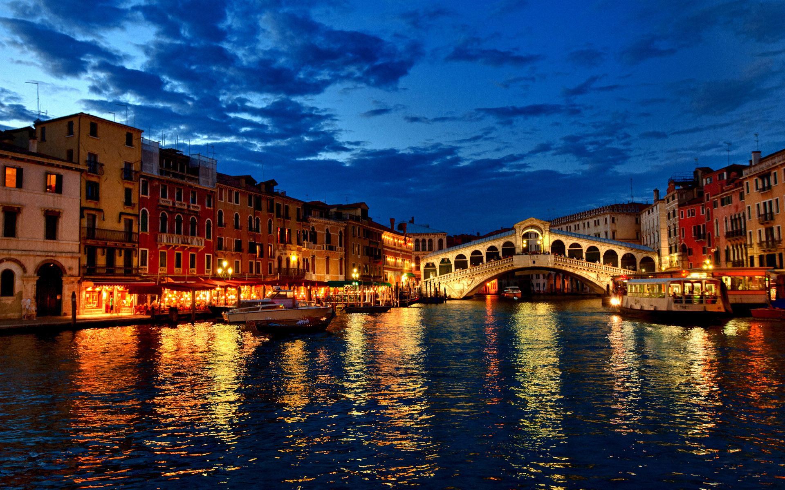
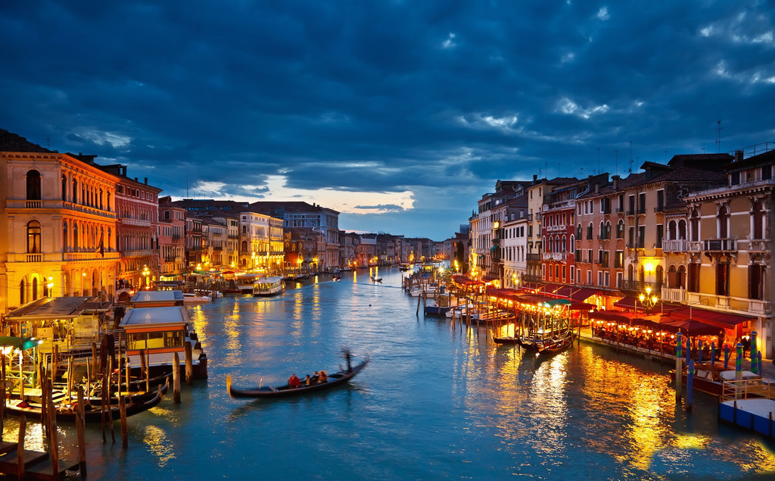
第一课时
外出旅行是一件快乐的事情，不仅可以开阔眼界，更能换一种心情。今天，我们将跟随美国著名作家马克·吐温去意大利的古城威尼斯，看看那里的独特风光——小艇。

Slide 4
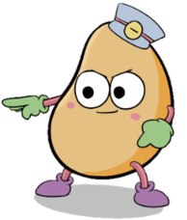
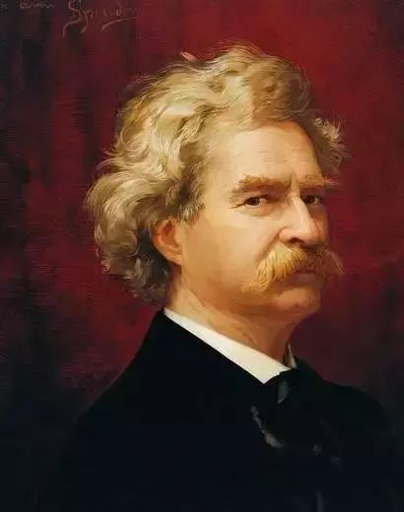
作者简介
马克·吐温：美国作家、演说家，“马克·吐温”是他的笔名。一生写了大量作品，题材涉及小说、剧本、散文、诗歌等各方面。
代表作品：小说《百万英镑》《哈克贝利·费恩历险记》《汤姆·索亚历险记》等。

Slide 5



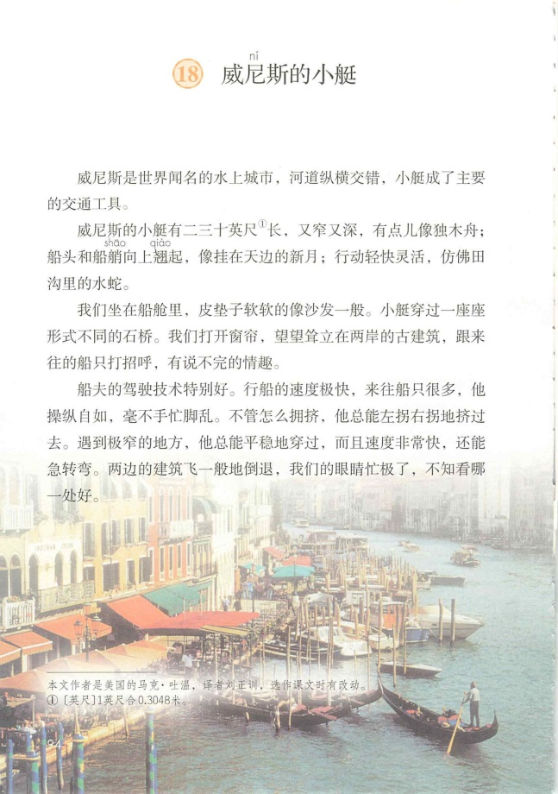
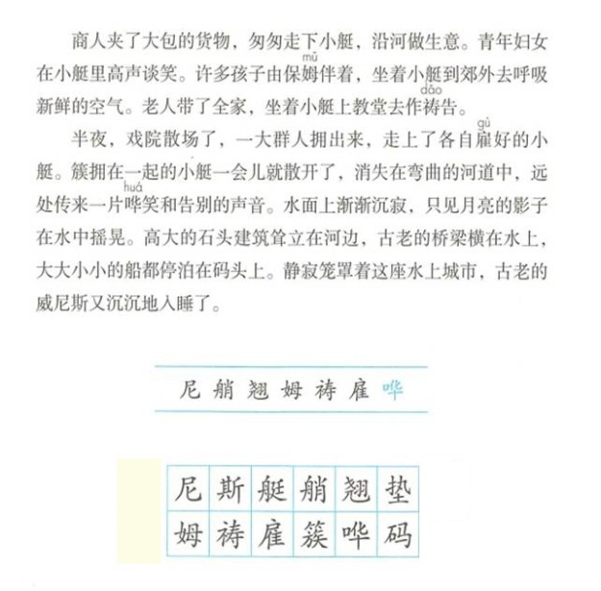
初读课文
点击图标，听范读
朗读课文，读准字音，读通句子。

Slide 6

学认字
ní
shāo
qiào
威
尼
斯
船
艄
翘
起
mǔ
dǎo
gù
huá
保
姆
祷
告
雇
用
哗
笑

Slide 7
多音字
huá
喧哗；喧闹
喧哗
哗众取宠
哗
huā
拟声词
哗哗响
哗啦
（1）小艇消失在弯曲的河道中，远处传来一片哗（ ）笑和告别的声音。
huá
（2）雨哗（ ）啦哗（ ）啦地下。
huā
huā

Slide 8


学写字
ní
sī
tǐng
shāo
qiào
diàn
尼
斯
艇
艄
翘
垫
mǔ
dǎo
gù
cù
huá
mǎ
姆
祷
雇
簇
哗
码

Slide 9
重难点字书写指导
qiào
“尧”不要多写一点
翘
向右舒展

Slide 10


互动课堂
默读第1自然段，说说这个自然段告诉了我们什么，在文中有何作用。

Slide 11
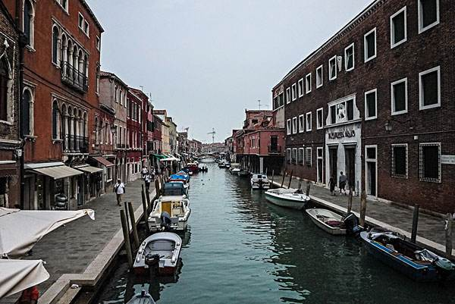
认识威尼斯
意大利东北部著名的旅游与工业城市，也是威尼托地区的首府。那里有401座姿态各异的桥梁横跨在117条水道上，连接着118个小岛，所以威尼斯也有“水城”“百岛城”等美称。

Slide 12
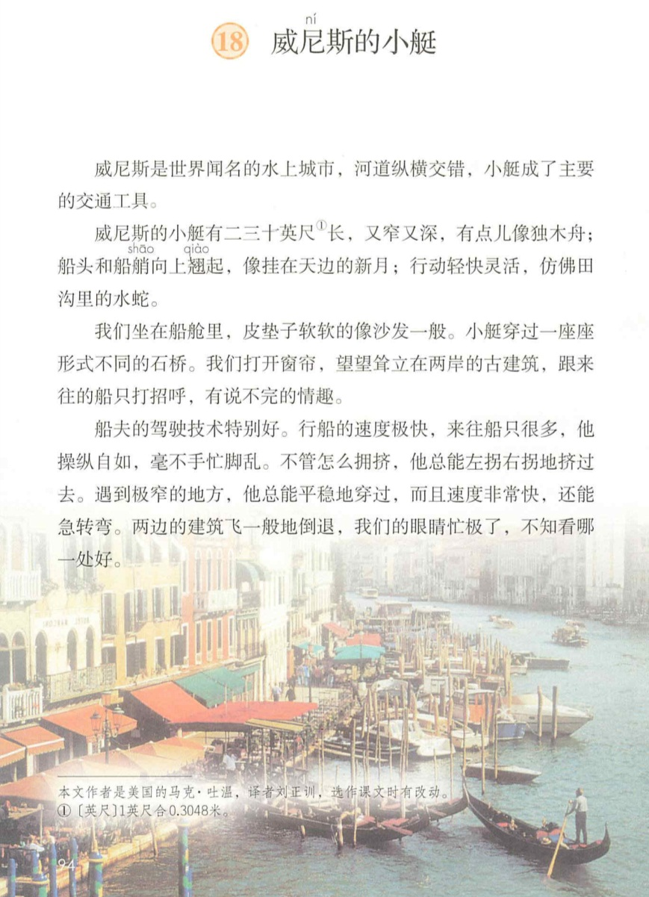
小艇是威尼斯的主要交通工具。
1
2
3
4
作用：总起全文、
点明中心。

Slide 13
默读课文，说说课文围绕小艇写了哪几方面的内容。（课后第1题）
小艇独特的外形特点
船夫高超的驾驶技术
小艇和人们日常生活的联系

Slide 14

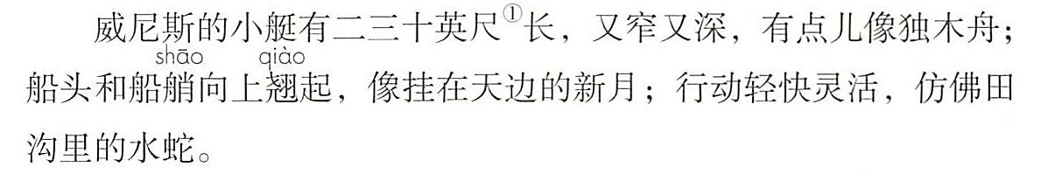
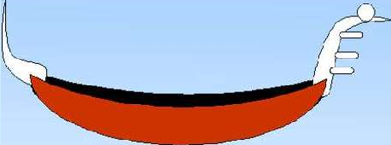
细读课文第2自然段，说说这段内容写出了小艇的哪些特点。
(课后第3题）
2
~~~~~~~~~~~~~~~~~~~~
~~~~~~~~~~~~~~~

Slide 15

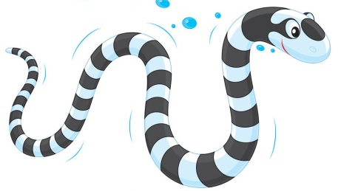
体会加点部分的表达效果。(课后第3题）
2
••••••••
•••
•••••
静的感觉
动的感觉
静态描写
动态描写
形象生动，易于理解，给人留下深刻的印象

Slide 16

大多数人没有真正见过威尼斯的小艇，课文用人们熟悉的事物作比，能拉近小艇与读者的距离，帮助读者更好地了解小艇的特点。

Slide 17

为什么要把小艇设计成这样？联系第1自然段思考。
小艇独特的外形使它能够适应威尼斯河道纵横交错、并不宽阔的环境，符合成为“主要的交通工具”的条件。

Slide 18
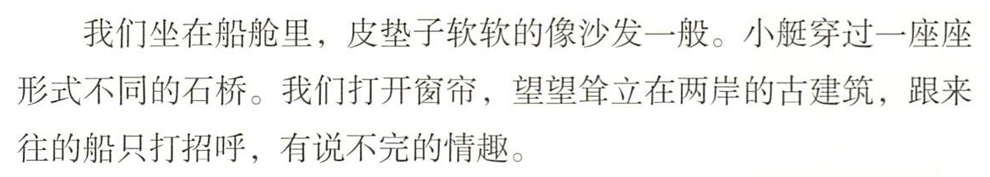
细读课文第3自然段，边读边想象文中描写的情景。
舒服
3
~~~~~~~~~~~~~~~~
~~~~~~~~~~~~~~~~~~~~~~~~~~~~~~~~
~~~~~~~~~~~~~~~~~~~~~~~
惬意
乘坐小艇很享受

Slide 19
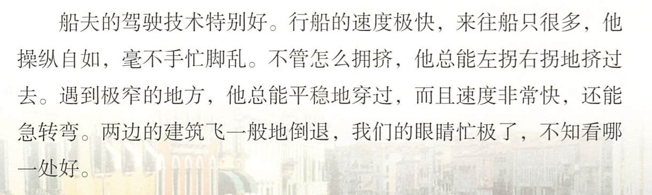
细读课文第4自然段，从哪些地方看出船夫的驾驶技术特别好？
4
~~~~~~~~~~~~~~~~~~~~~~
~~~~~~~~~~~~~~~
~~~~~~~~~~~~~~~~~~~~~~
~~
~~~~~~~~~~~~~~~~~~~~~~~~~~~~~~~~~~~~
~~~~~
~~~~~~~~~~~~~~~~~~~~~~~~~~~~~~~~
~~~~~

Slide 20
结合生活经验思考
为什么船夫的驾驶技术特别好呢？
因为小艇是“主要交通工具”，船夫日久天长地驾驶小艇，熟能生巧，练就了这身好本领，所以驾驶时技术非常娴熟，也充满自信。

Slide 21

小练笔
仿照第4自然段，围绕中心句“他的医术特别好。”写一段话。
他的医术特别好。判断的速度极快，来诊的患者很多，他应对自如，毫不手忙脚乱。不管怎么紧急，他总能在最短时间内控制住病情。遇到情绪激动的家属，他总能让他们平静下来，安慰他们，还能跟脱险了的病人幽默一把。被他医好的患者数不胜数，都很感激他。

Slide 22
默读第3、4自然段，思考：哪些地方是动态描写？读读相关的句子，感受句子的表达效果。

Slide 23
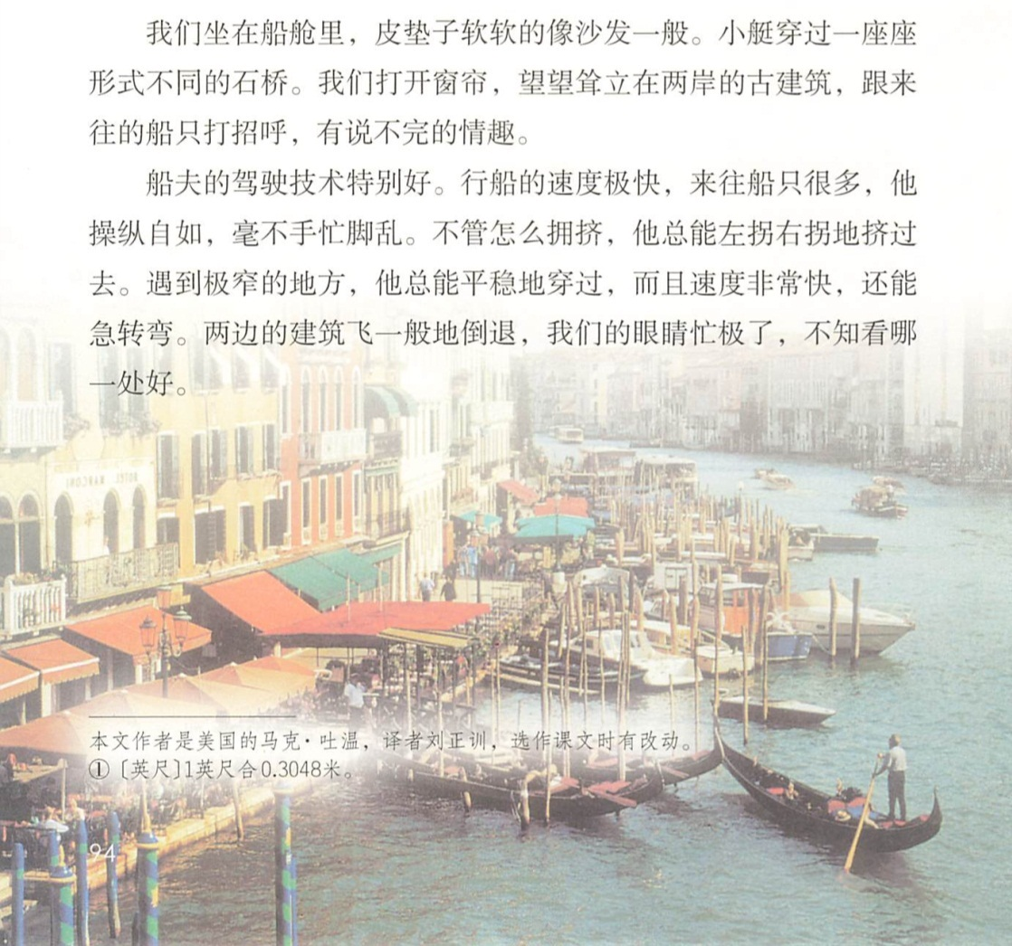
3
借助课文插图，想象众多小艇灵活穿梭的样子，以及乘客坐在小艇中，看到建筑飞快地后退、眼睛忙极了的感受，体会这些动态描写所表现出来的小艇的生趣。
4

Slide 24


课堂演练
一、看拼音，写词语。
xiǎo tǐng qiào qǐ bǎo mǔ
（ ） （ ） （ ）
dǎo gào cù yōng wēi ní sī
（ ） （ ） （ ）
小艇
翘起
保姆
祷告
簇拥
威尼斯

Slide 25
二、写出同音字。
ting 舰（ ）（ ）拔
shāo 船（ ） 树（ ）
sī 威尼（ ） （ ）碎
mǔ （ ）指 保（ ）
艇
挺
艄
梢
斯
撕
拇
姆

Slide 26
第二课时
威尼斯小艇吸引着世界各地的游客。马克·吐温游览后，对它情有独钟。小艇有哪些独特的魅力吸引了作家？让我们一起走进课文寻找答案！

Slide 27
互动课堂
读第5、6自然段，圈一圈：作者写了哪些人？他们分别在干什么？

Slide 28
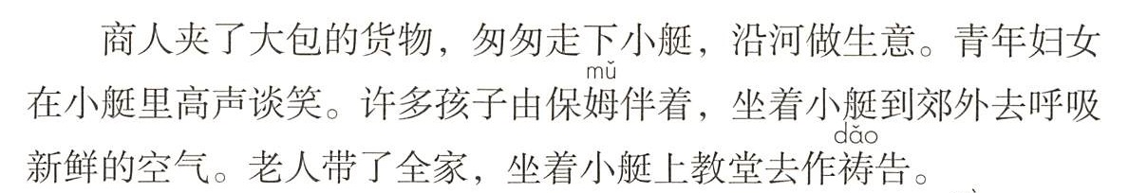
体会此处的动态描写
5
小艇与人们的生活密切相关

Slide 29
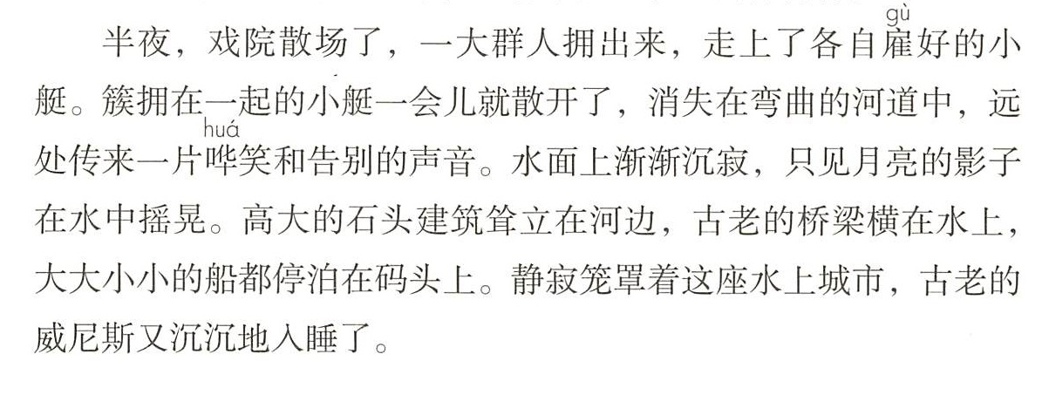
体会威尼斯夜景的动态描写
6
热闹繁华

Slide 30
体会威尼斯夜景的静态描写
6
安宁静谧

Slide 31
以水面上的变化为线索给这段话划分层次。
你体会到了什么？
6
人动则艇动，人歇则艇歇

Slide 32


这样的生活多美啊，怪不得作者这么喜爱它，让我们来齐读这两个自然段吧！读出动、静之美！（课后第2题）
用轻快活泼的语气朗读动态描写的语句，用舒缓沉静的语气朗读静态描写的语句。
提示
点击播放课文伴奏

Slide 33
读读 “阅读链接”，边读边把片段和课文共同写到的内容圈画出来，然后填写下面的表格。
（课后第4题）
文章 | 游览途经地 | 静态描写与动态描写 | 作者的感受
《威尼斯的小艇》
《威尼斯》
《威尼斯之夜》

Slide 34
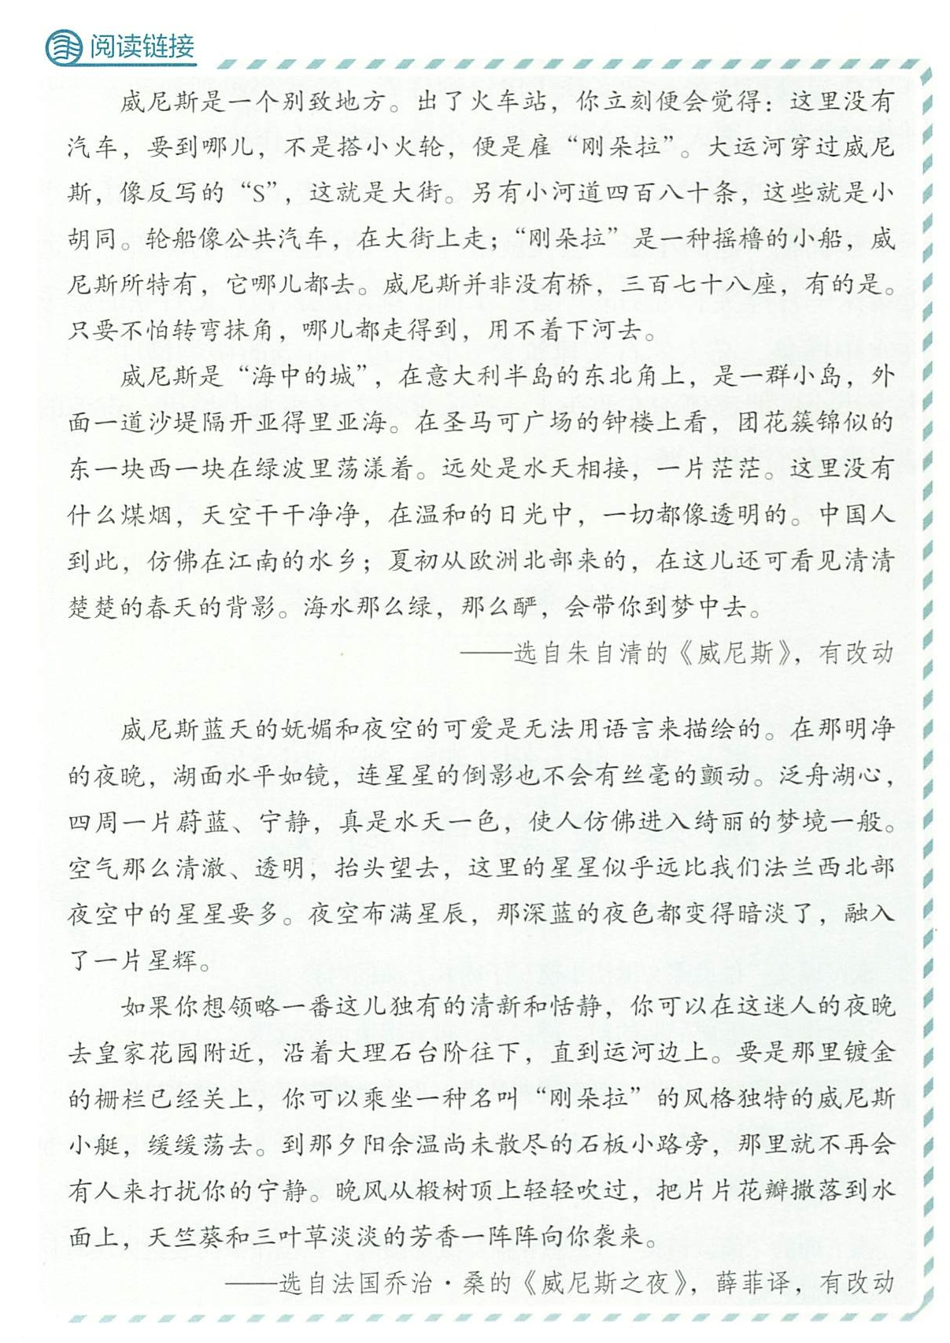
动态描写
静态描写

Slide 35
静态描写
动态描写

Slide 36
文章 | 游览途经地 | 静态描写与动态描写 | 作者的感受
《威尼斯的小艇》 | 一座座石桥 两岸的古建 戏院 | 静态描写 动态描写 | 表达了作者的独特感受
《威尼斯》 | 火车站 大运河 小河道 圣马可广场的钟楼 | 静态描写 动态描写 | 表达了作者的独特感受
《威尼斯之夜》 | 湖 皇家花园附近 运河边 | 静态描写 动态描写 | 表达了作者的独特感受

Slide 37
相似之处
都是按照一定的游览顺序写的，都写了小艇，都有静态描写和动态描写，都表达了对威尼斯的独特感受。

Slide 38
假设你居住在威尼斯，结合课文内容，说说你一天的生活。
提示
按照以下步骤展开想象
自己的身份
可能经历的生活场景
小艇与场景的关联

Slide 39
早晨，我从睡梦中醒来，拉开窗帘，清新的空气扑面而来。窗外，一只只水鸟展翅飞翔，不时发出欢快的鸣叫。吃过早饭，我拿上笔记本，出发去图书馆。我乘坐的交通工具是一只行动灵巧的小艇。船夫平稳而快速地操纵着小艇，我坐在小艇上，惬意地欣赏着岸边的风景。不一会儿，图书馆到了。我来到图书馆，徜徉在知识的海洋中，汲取着营养。
傍晚的威尼斯静谧而美好。我又乘坐小艇，来到剧院欣赏节目。那悠扬的音乐，优美的舞蹈，使我深深陶醉其中。回到家中，已近半夜。月光柔和地笼罩着这座美丽的城市，我与它一起进入了甜蜜的梦乡。

Slide 40



结构梳理
样子
外形：独木舟、新月、水蛇
行动：轻快灵活
威尼斯的小艇
水城特有风光
乘坐感受——舒适、有情趣
船夫技术好——操作自如、快而稳
白天：各种人 小艇
夜晚：小艇动 小艇不动
热闹 静寂
人们
的
活动

Slide 41


主题概括
这篇课文通过介绍________________、_______________、___________________ _____以及_______________，为我们展示了______________________________。
威尼斯小艇的样子
乘坐小艇的感受
船夫驾驶小艇的高超
技术
威尼斯人的活动
威尼斯这座水上名城特有的风光

Slide 42




拓展延伸
推荐阅读
《百万英镑》
《汤姆·索亚历险记》

Slide 43
课堂演练
根据课文理解，判断下面说法的正误。
1.课文介绍了威尼斯小艇的样子、船夫驾驶小艇的高超技术两个方面。（ ）
2.课文通过动态、静态的描写，生动地写出了威尼斯小艇的特点和作用。（ ）
3.《威尼斯的小艇》是美国著名作家马克·吐温的一篇状物记叙文。（ ）
×
√
√

Slide 44
课后作业
小练笔。
下载号称“东方威尼斯”的苏州的图片，选择自己最喜欢的画面，抓住特点，仿照课文第3自然的写法，写一写“苏州的小艇”吧。

Slide 45



QICAIKETANG
七彩课堂 伴你成长

